Slide 1
ステージ3
MAPのレイアウト
：カート
：自動ドア
：棚
：レジ
：店内ドア
（入れない）

Slide 2
ステージ3
MAPのレイアウト
6
7
8
5
4
2
3
1

Slide 3
ステージ3
MAPのレイアウト
：おばさん
：店員
：警備員
：客
：カート客
：親
：子供
4
2
3
1
2
1
1
2

Slide 4
ステージの結成
セールスが行われるタイム
・おばさんを増やして特売品を取り合う要素を難しく
・入り口を通りづらくしカートを取りづらくする
・カートをバラけさせて使わせる
30秒後、①
60秒後、②
90秒後、③
120秒後、④
150秒後、⑤
180秒後、⑥
210秒後、⑦
240秒後、⑧

Slide 5
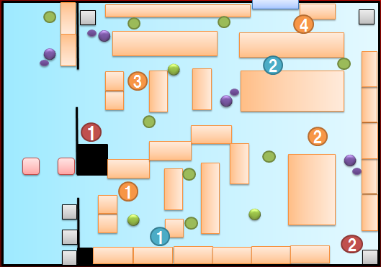
ババアのルート

Slide 6
警備員のルート

Slide 7
店員のルート

